Slide 1


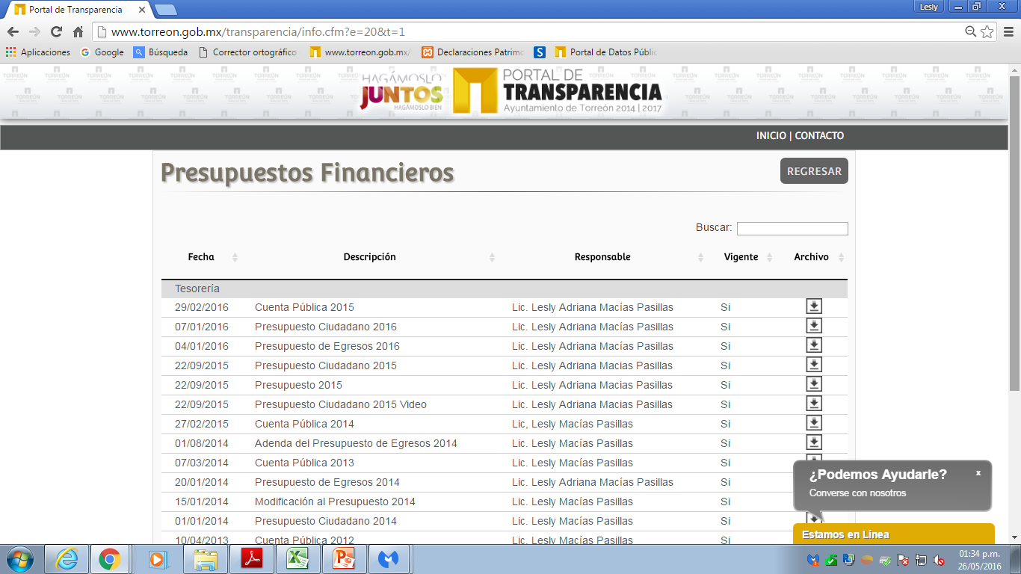
Índice de Información Presupuestal Municipal 2016
2.- Presupuesto de Egresos Disponible en pagina de internet/boletín/gaceta oficila estatal o gaceta oficial municipal.

